Slide 1
Zusammenarbeit Adipositasbereich UDEM & UVCM
Gemeinsamer Auftritt und klare Zuweisungswege
ENTWURF
27.10.2026 – Prof. Dr. med. Christoph Stettler, Klinikdirektor UDEM

Slide 2
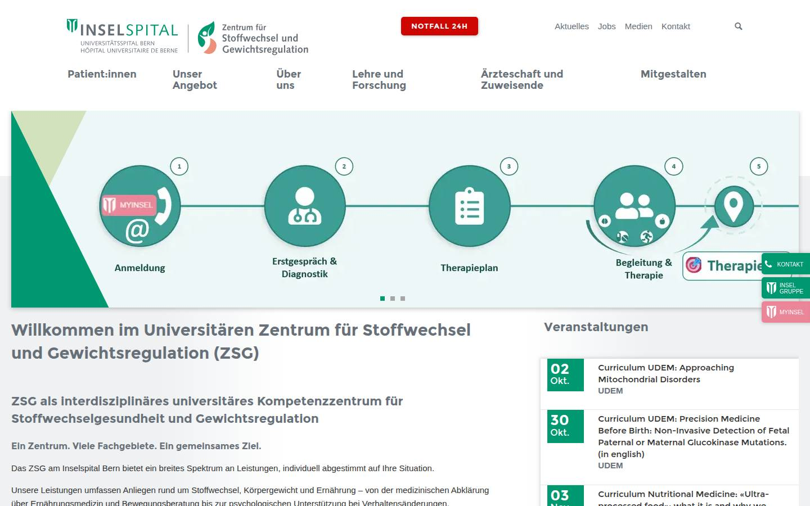
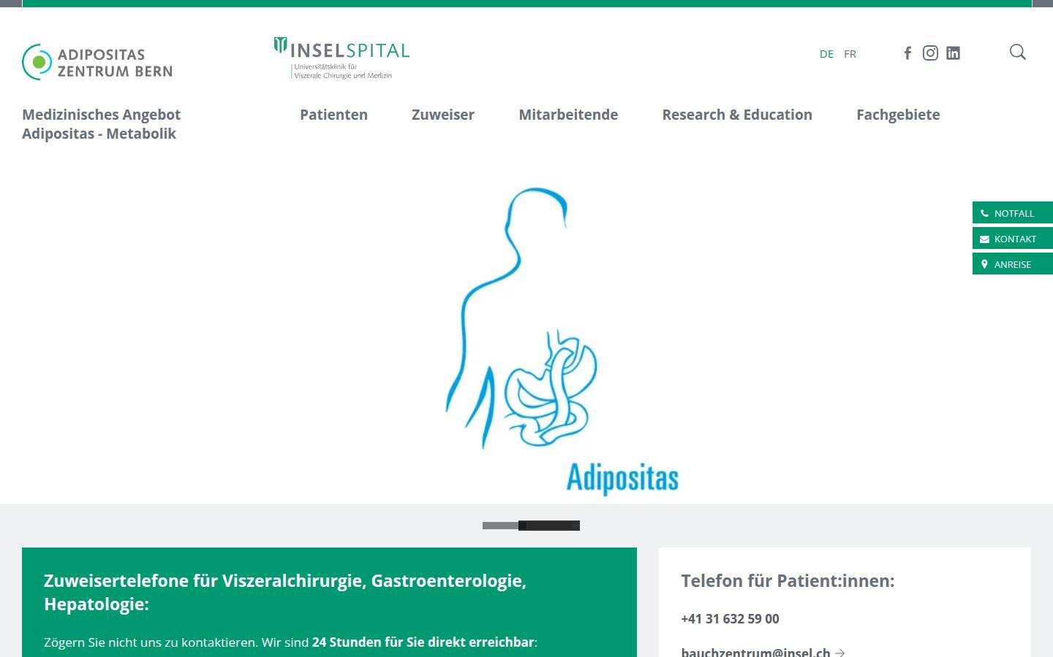
ENTWURF
Ausgangslage
Heute: ein Behandlungsangebot, zwei Auftritte
stoffwechsel-gewichtsregulation.insel.ch
adipositasbern.ch
DOPPELTE INHALTE
Zwei Websites, zweimal Pflegeaufwand.
UNKLARE ZUSTÄNDIGKEIT
Zuweisende und Patient:innen wissen nicht, wo sie sich melden sollen.
UNEINHEITLICHER AUFTRITT
Zwei Designs, zwei Hosting-Lösungen.
Insel-Standard
Extern gehostet · nicht Insel-Standard
GERINGERE SICHTBARKEIT
Beide Seiten konkurrieren um dieselben Suchbegriffe.
Für Zuweisende und Patient:innen ist heute nicht erkennbar, dass es ein gemeinsames Angebot ist.

Slide 3


ENTWURF
Ausgangslage
Zuweisungswege heute: fünf Eingänge, zwei Zentren
InselLink von beiden genutzt
udem@insel.ch
UDEM
Zuweisende
Hausärzt:innen, Spitäler
bauchzentrum@insel.ch
Weiterweisung
Telefon Viszerale Chirurgie
Online-Formular adipositasbern.ch
UVCM · Viszerale Chirurgie
WARTEZEIT BEI FEHLZUWEISUNG
= bis zu 4 Monate
1–2 Monate
+ 1–2 Monate
Platzhalter – Zahlen zu definieren

Slide 4

ENTWURF
Zielbild
Zielbild: ein Zentrum, alle Therapien
Interdisziplinär aus einer Hand – UDEM und UVCM gemeinsam
UDEM
UDEM
UDEM
UVCM
Ernährung & Bewegung
Psychologische Begleitung
Medikamentöse Therapie
Bariatrische Chirurgie
Ernährungsberatung und Bewegungsprogramme
Unterstützung bei Verhaltensänderungen
Abklärung, Behandlung und Verlauf
Operative und endoskopische Verfahren
BESTEHENDE ZERTIFIZIERUNGEN ALS FUNDAMENT
EASO Collaborating Centre for Obesity Management
Anerkannt als Swiss Medical Obesity Center

Slide 5
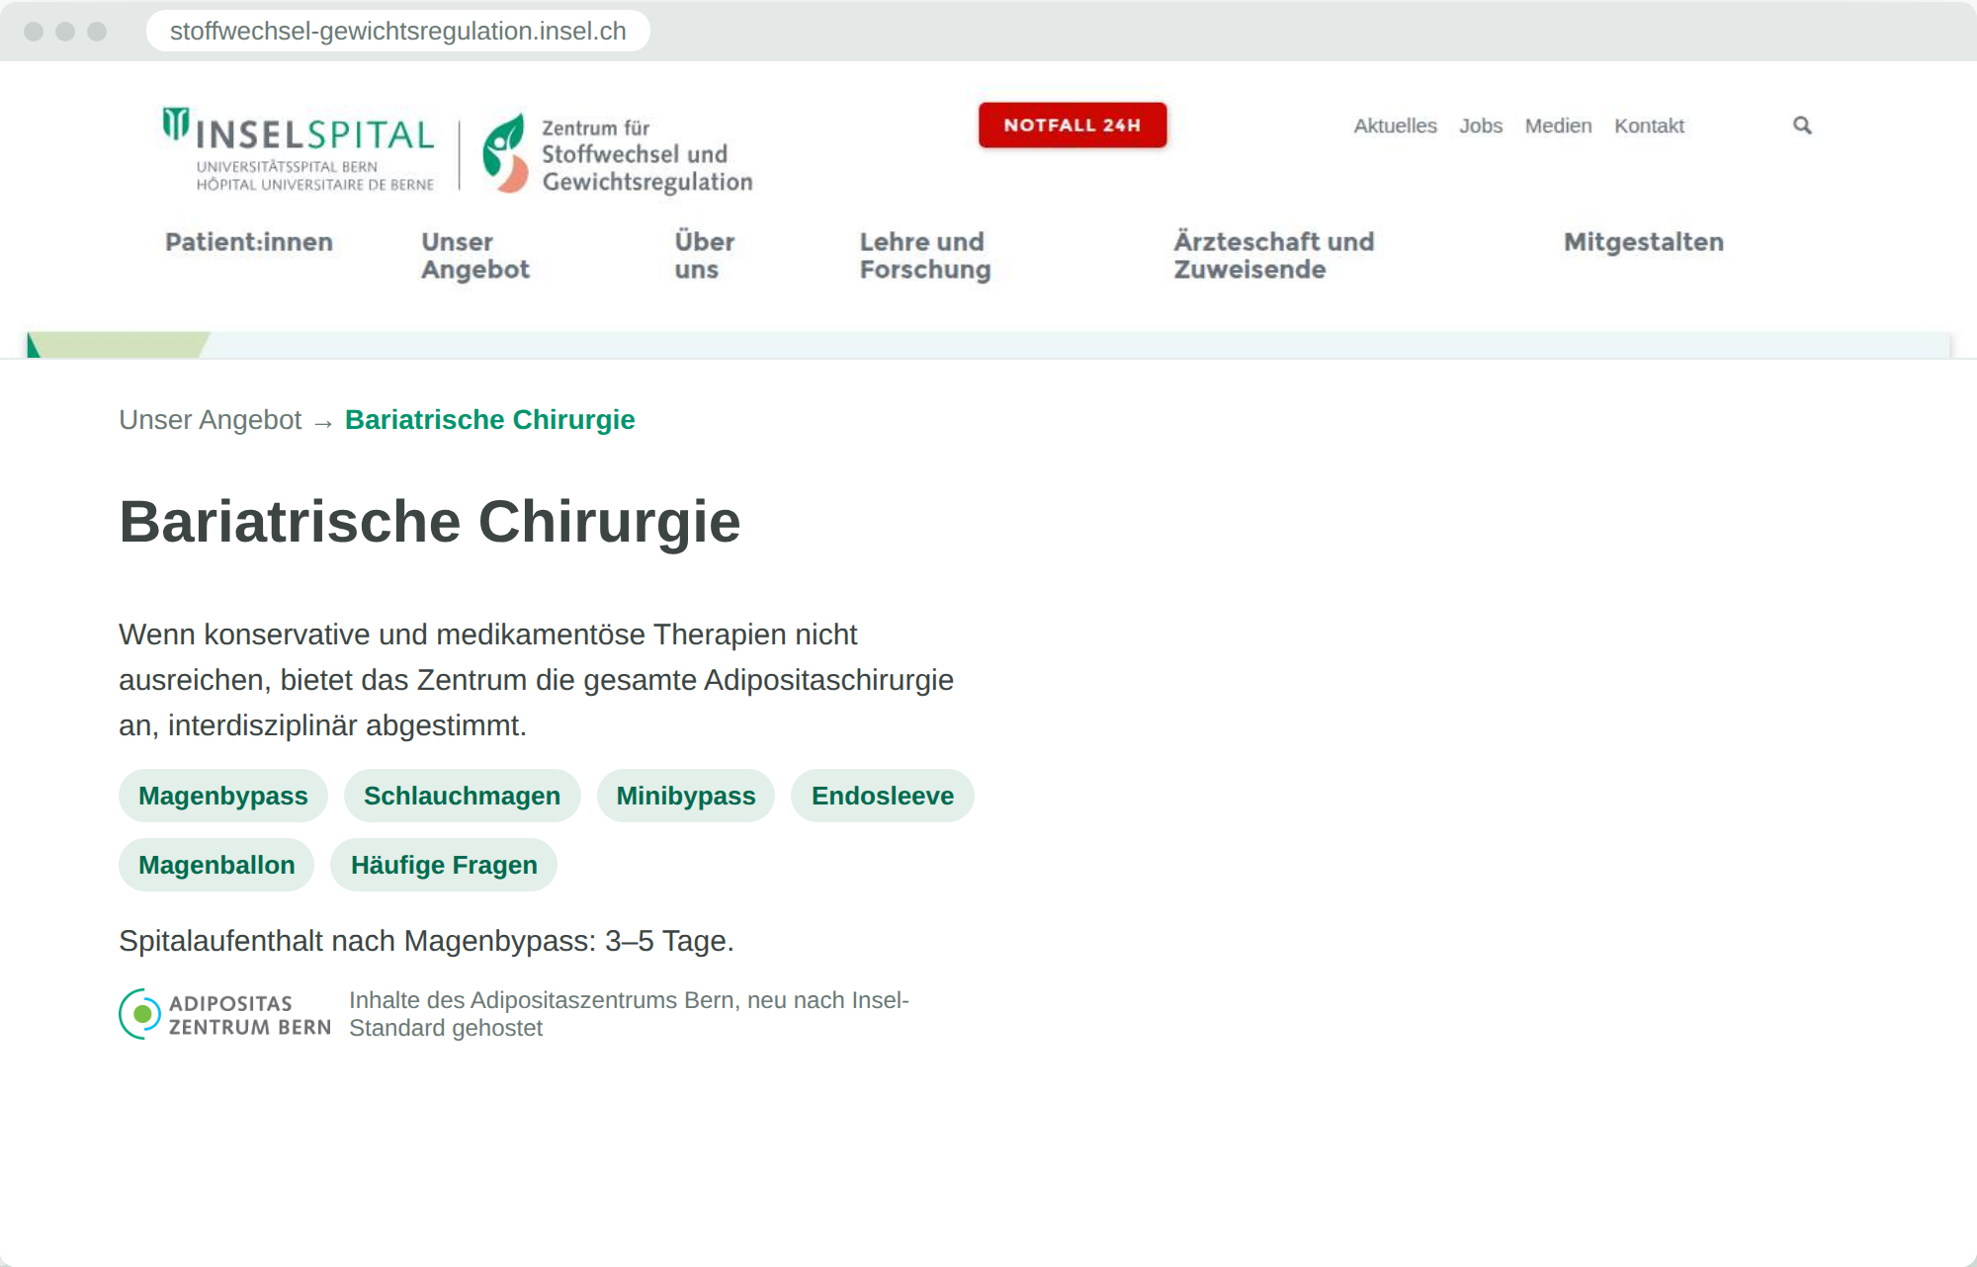
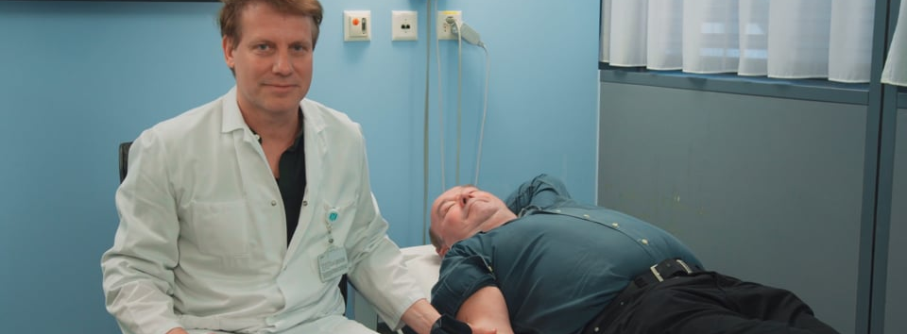
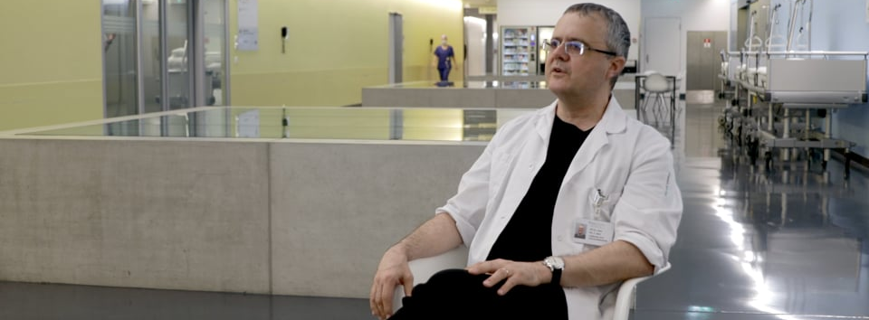
ENTWURF
Zielbild
Eine gemeinsame Website nach Insel-Standard
Beispiel: Inhalte und Videos der Bariatrie integriert
adipositasbern.ch
extern gehostet
→ Insel-Standard
gehostet
EIN EINSTIEGSPUNKT
Alle Therapien unter einem Dach.
INHALTE INTEGRIERT
Chirurgie-Seiten und Videos der Bariatrie.
Universitäres Adipositaszentrum Bern
EIN AUFTRITT
Einheitlich, gepflegt, besser auffindbar.
Übergewichtschirurgie – was Sie schon immer wissen wollten

Slide 6
ENTWURF
Zielbild
Zuweisung neu: wenige Eingänge, klare Kriterien
HEUTE
NEU
InselLink
InselLink
bleibt
udem@insel.ch
Triage
nach definierten Kriterien
Richtiger Behandlungspfad
ab dem Erstkontakt
bauchzentrum@insel.ch
Definierte Stelle
zu definieren
Telefon Viszerale Chirurgie
Definierte Stelle
zu definieren
Online-Formular adipositasbern.ch
Weniger Eingänge, klare Kriterien, keine Umwege zwischen den Zentren.

Slide 7
ENTWURF
Umsetzung
Nächste Schritte und Zeitplan
Entwurf zur gemeinsamen Festlegung
1
2
3
4
Grundsatz klären
Zuweisung definieren
Website aufbauen
Einführen
→
→
→
Stossrichtung und Projektteam UDEM / UVCM
Kriterien, Stellen und Triage-Prozess
Struktur, Inhalte, Umzug nach Insel-Standard
Go-live und Information der Zuweisenden
Zeitraum: Platzhalter
Zeitraum: Platzhalter
Zeitraum: Platzhalter
Zeitraum: Platzhalter
Zeitplan, Zuständigkeiten und Kriterien sind Platzhalter und werden gemeinsam festgelegt.

Slide 8
Zur Diskussion
ENTWURF
Inselspital, Universitätsklinik für Diabetologie, Endokrinologie, Ernährungsmedizin und Metabolismus, Freiburgstrasse 15, 3010 Bern

